Slide 1
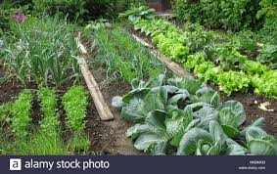
আজকের পাঠে সবাইকে শুভেচ্ছা

Slide 2
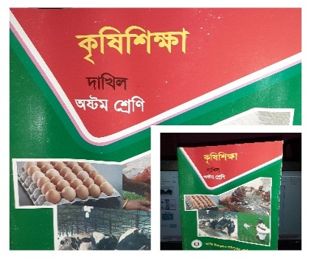
পরিচিতি
মোছাঃ শিউলী বেগম
সহকারী শিক্ষক ( আইসিটি)
আরজিদেবীপুর শিয়ালকোট আলিম মাদ্রাসা
পার্বতীপুর, দিনাজপুর ।
ইমেইলঃ sheuli1978.bd@gmail.com
শ্রেণী- অষ্টম
বিষয়ঃ কৃষি শিক্ষা
অধ্যায়- ষষ্ঠ
পাঠ- ৯
সময়ঃ ৫০ মিনিট
তারিখঃ

Slide 3
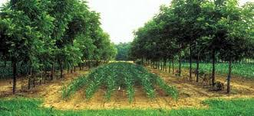
ছবিতে কী দেখতে পাচ্ছ ?
বনায়ন

Slide 4
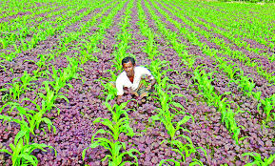
আজকের পাঠ
কৃষি বনায়নের নকশা প্রস্তুত ও বর্ণনা

Slide 5
শিখন ফল
এই পাঠ শেষে শিক্ষার্থীরা-
≥ কৃষি বনায়ন কী বলতে পারবে;
≥ সামাজিক ও কৃষি বনায়নের নকশা প্রস্তুত ও বর্ণনা করতে পারবে;
≥ মিশ্রবৃক্ষ রোপনের প্রয়োজনীয়তা ব্যাখ্যা করতে পারবে ।

Slide 6
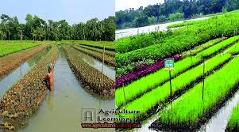
ছবিতে কী দেখতে পাচ্ছ ?
কৃষি বনায়ন

Slide 7
একক কাজ
কৃষি বনায়ন কী ?

Slide 8
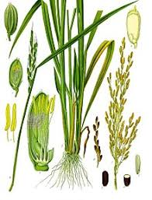
চিত্রে কী দেখতে পাচ্ছ ?
বৃক্ষের সারি
শস্যের সারি
কৃষিজমিতে সারিবদ্ধ কৃষি বনায়ন ।

Slide 9
চিত্রে কী দেখতে পাচ্ছ ?
বৃক্ষের সারি
শস্য
কৃষিজমিতে প্রান্তসীমায় বৃক্ষ চাষ ।

Slide 10
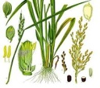
চিত্রে কী দেখতে পাচ্ছ ?
শস্য
বৃক্ষ
কৃষিজমিতে বিক্ষিপ্ত বৃক্ষ চাষ ।

Slide 11
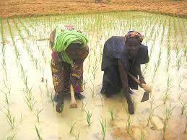
জোড়ায় কাজ
সামাজিক ও কৃষি বনায়নের নকশা বর্ণনা করে খাতায় লিখ ।

Slide 12
ছবিতে কী দেখতে পাচ্ছ ?
বসত বাড়িতে কৃষি বনায়ন ।

Slide 13
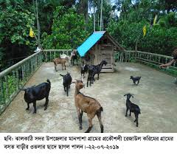
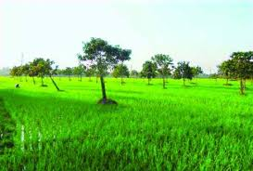
ছবিতে কী দেখতে পাচ্ছ ?
ফসল, বৃক্ষ ও পশুপালন ।

Slide 14
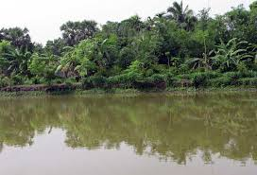
ছবিতে কী দেখতে পাচ্ছ ?
মৎস্য চাষ, ও বৃক্ষ

Slide 15
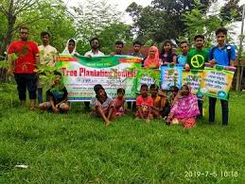
দলগত কাজ
তোমার এলাকায় কী ধরনের কৃষি বনায়ন করা সম্ভব দলীয় ভাবে তার একটি করে নকশা পোষ্টার পেপারে আঁক এবং উপস্থাপন কর ।

Slide 16
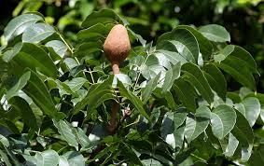
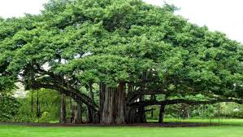
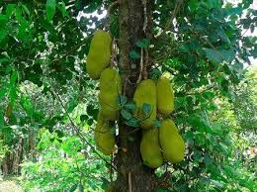
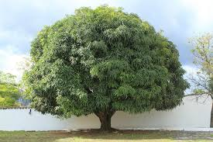
চিত্রগুলো লক্ষ কর ?
বট গাছ
মেহগনি গাছ
কাঠাল গাছ
আম গাছ
চিত্রঃ মিশ্র উদ্ভিদ চাষ ।

Slide 17
মূল্যায়ন
১. কৃষি বনায়ন মডেল বা নকশা তৈরির বিবেচনার বিষয় কী কী ?
২. মিশ্র বৃক্ষ চাষ এক ধরনের কী ?

Slide 18
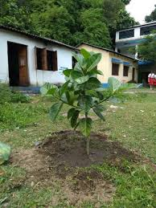
বাড়ির কাজ
তোমাদের এলাকায় কী কী মিশ্র বৃক্ষ চাষ করা যায় পোষ্টার পেপারে তার একটি তালিকা তৈরি করে নিয়ে আসবে ।

Slide 19
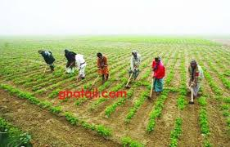
ধন্যবাদ

